Slide 1

学期项目展示 毕业物品销售平台
开发团队:
邢介奇
汤开元
司振甫
王昭杰
技术应用:
SpringMVC
Spring
Mybatis
MY SQL
JSP
第 7学期

Slide 2




团队介绍
邢介奇
2016207046
数据库开发
司振甫
2016207121
前端开发
王昭杰
2016207
后台开发
汤开元2016207239
后台开发

Slide 3
项目概述
本项目为毕业物品销售平台即二手交易平台，主要实现了商品展示，关注商品，购买商品，账户充值，对商品的增删改查，使得每一位用户登陆后即可上架商品，当用户看中心仪的物品时可以关注该商品或者直接购买。管理员可以在后台管理用户信息，商品信息和订单信息，并可为用户充值或提现。

Slide 4
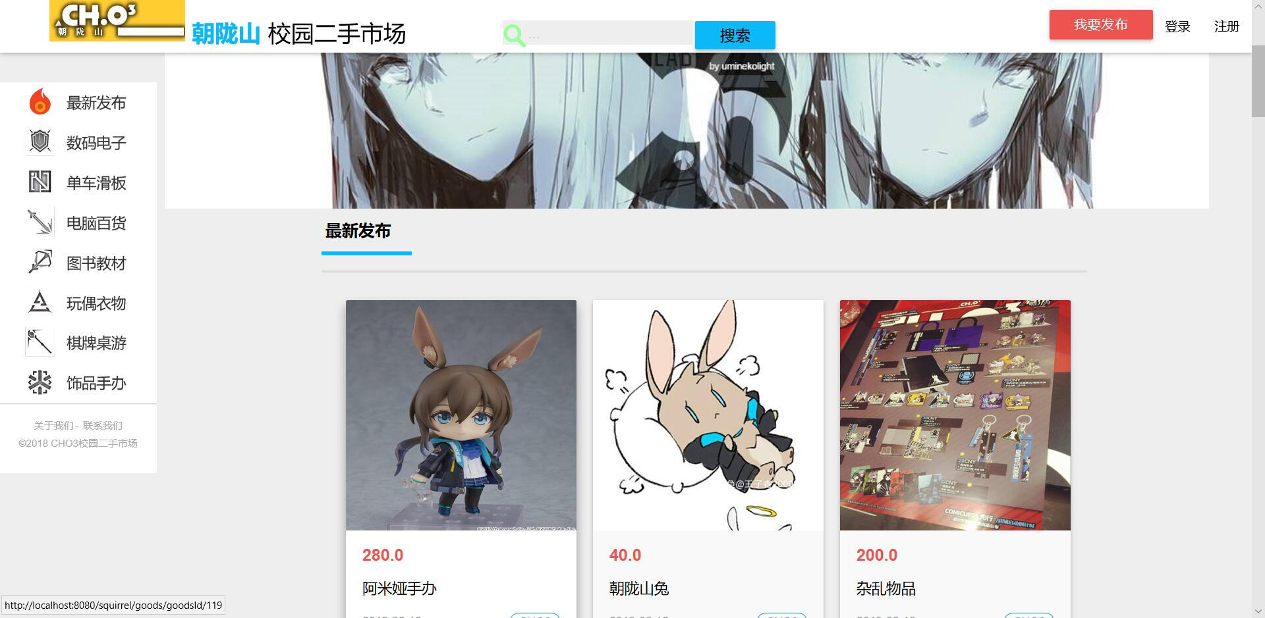
此为网站的主页，上方搜索框可以实现商品的查询，右侧按钮点击后即可弹出登录或注册的对话框，左侧分类可以方便用户找到想要的商品的种类，中间部分会展示发布的所有商品供用户浏览

Slide 5
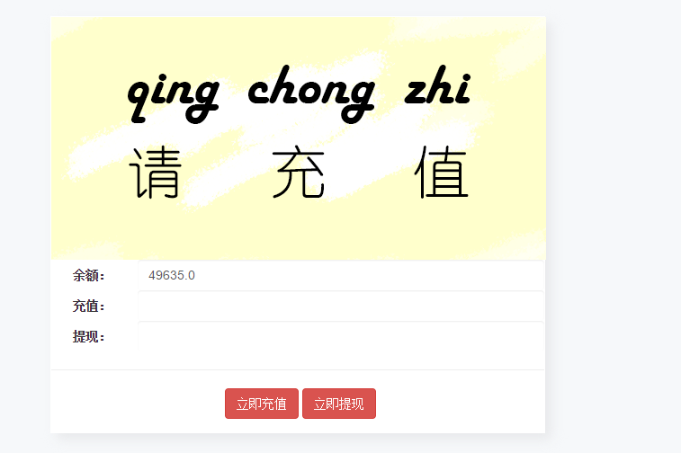
充值界面，充值申请后，有管理员审核

Slide 6
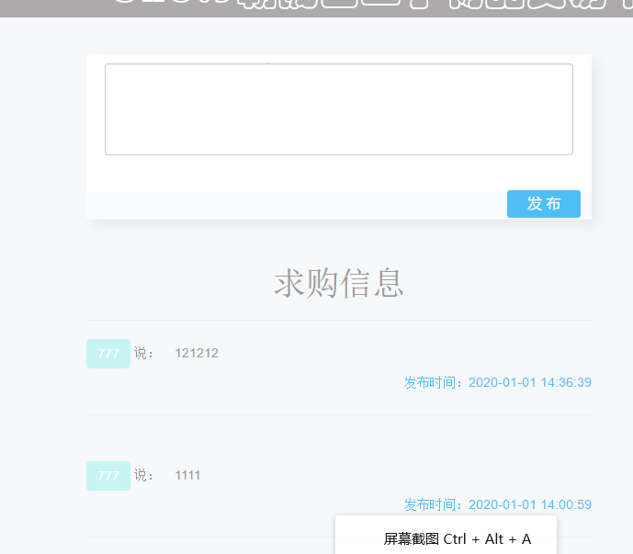
一进入后台就能看到的求购信息分享界面

Slide 7
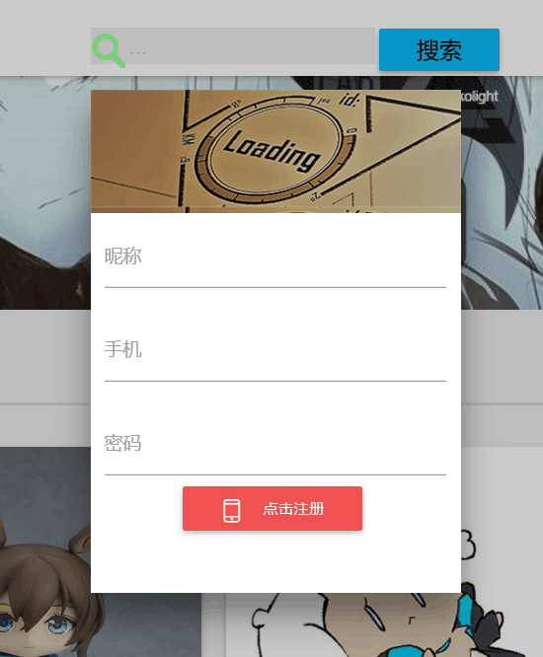
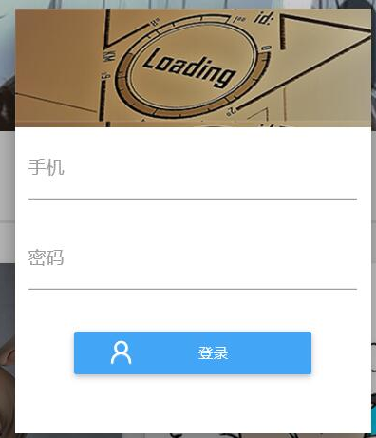
此为登录与注册框，此处运用了js，用户将信息输入之后，前段便将值传到UserController中，后者将会使用UserService中的方法，调用Dao，Dao使用配置在Mapper.xml中的sql语句，将值存入或去出数据库

Slide 8
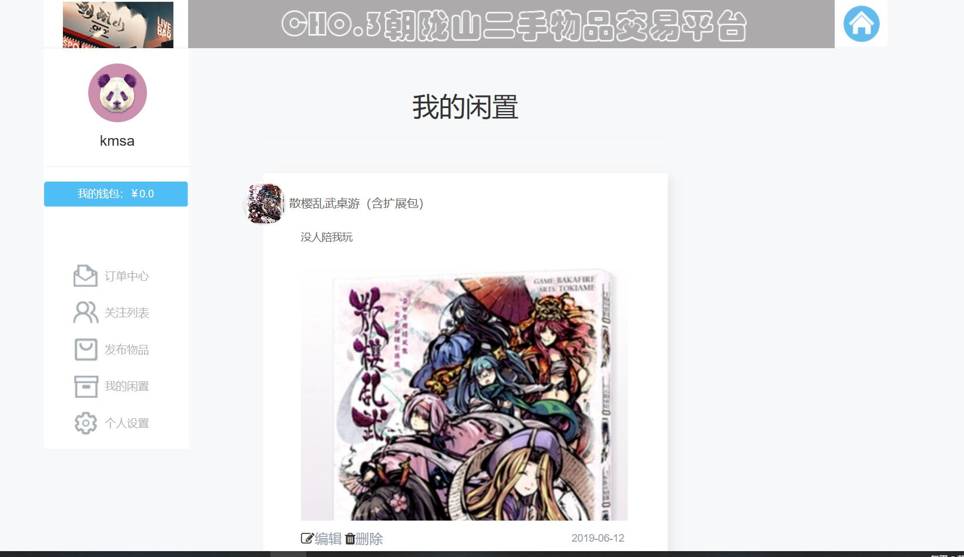

Slide 9
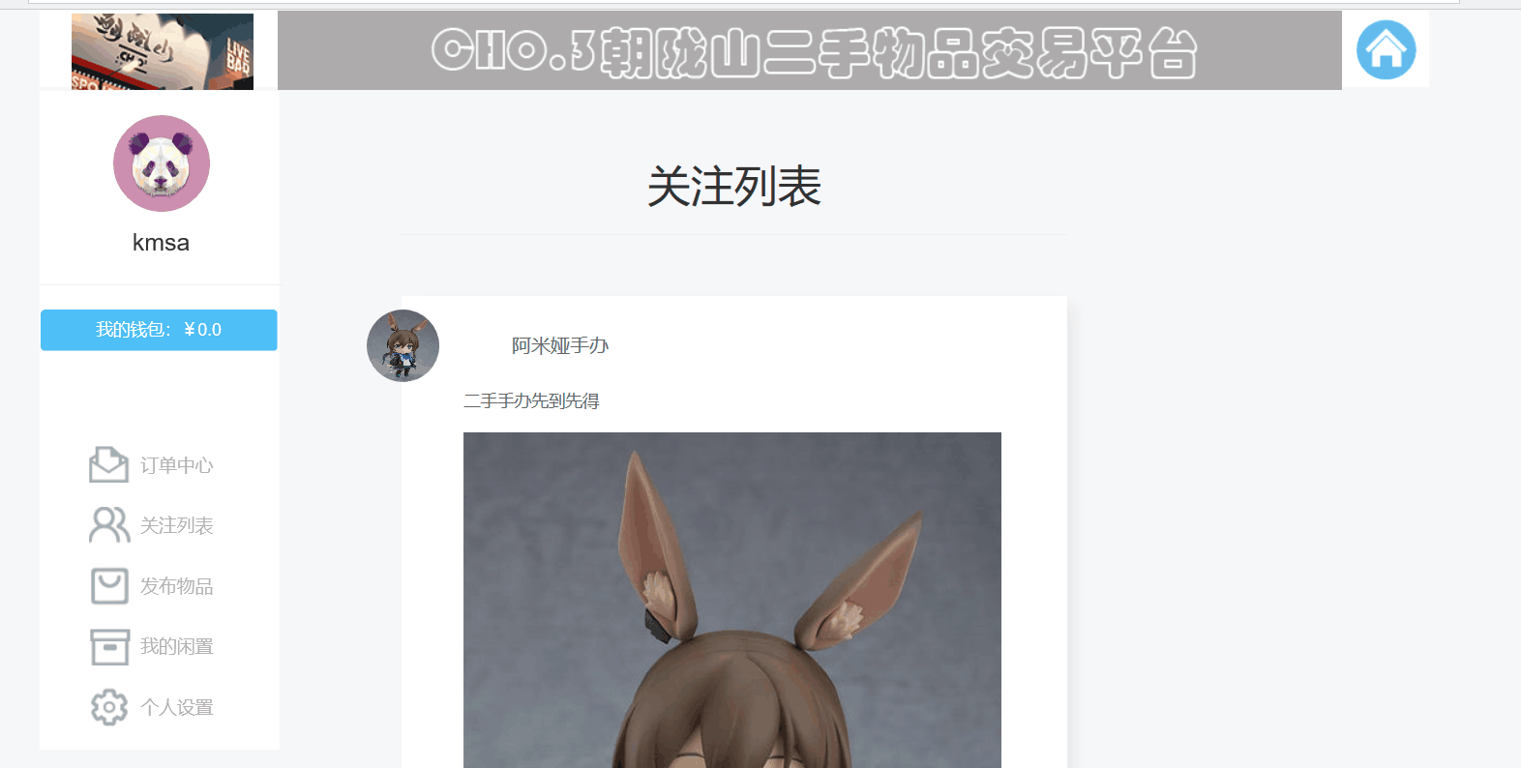
此处是个人中心的关注界面，用户看到商品后，也许会对价格不满意，便可关注该商品，若出现价格变动即可购买。此处会调用getFocusByUserId()查到用户的关注列表之后将其存入数组传入前台并展示。

Slide 10
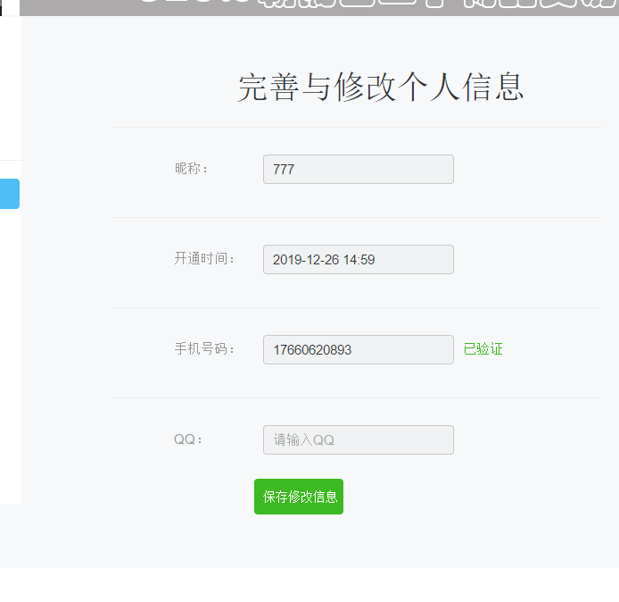
此处为修改个人信息的界面，将想要修改的个人信息填入之后，将会传入后台并update数据库中的用户个人信息

Slide 11
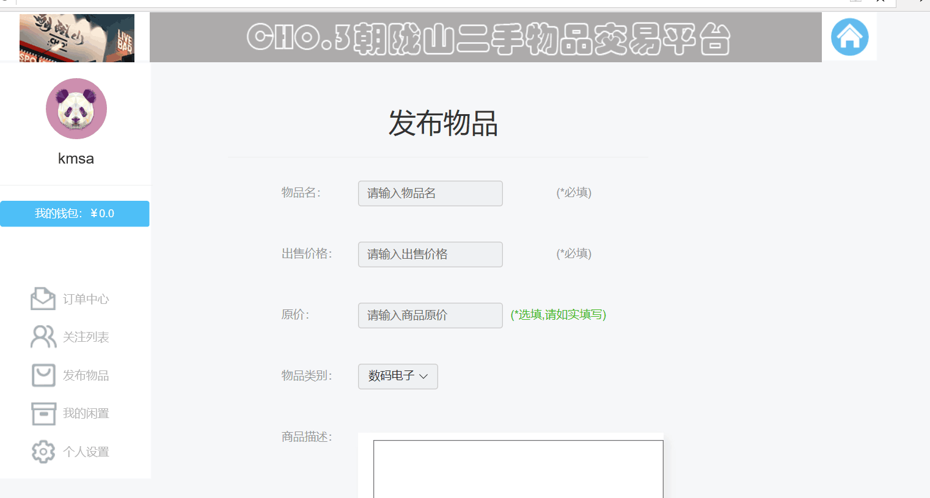
此处为发布物品的界面

Slide 12
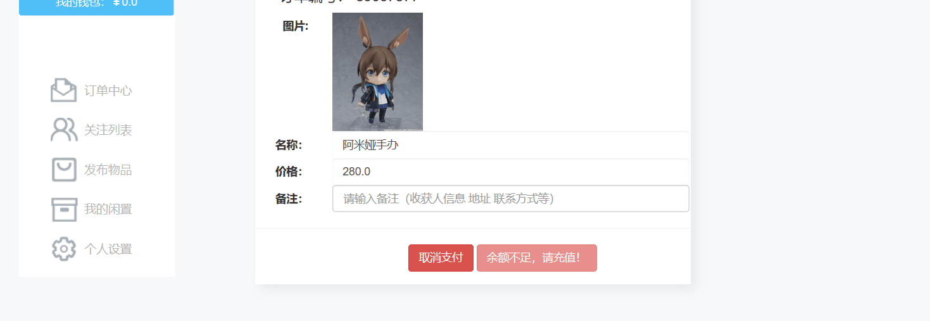
此处是购买商品的界面，由于是毕业物品二手交易市场，故需要输入收货人信息与联系方式，便于买卖双方交易。

Slide 13
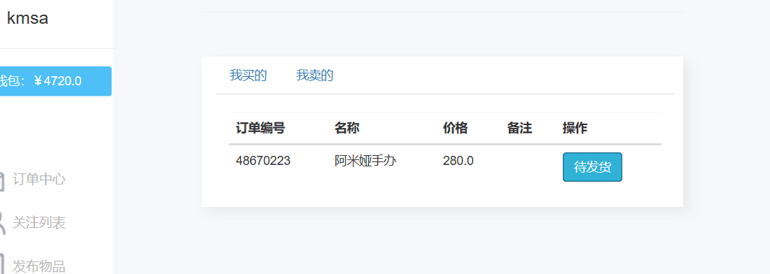
此处为直接购买的界面，上方有两个按钮可以查看用户购买与出售的物品，表中的待发货为商品状态，此处可在管理员后台改变订单当前的状态。

Slide 14
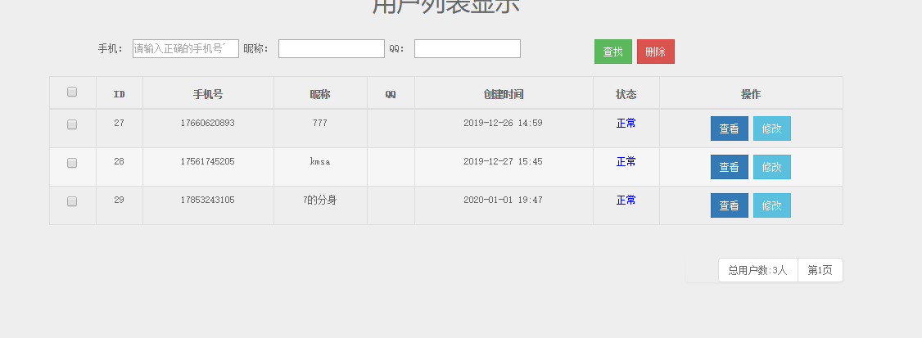
此处是管理员后台的用户列表显示，此处将User_list展示给管理员，管理员可以在此处查看和操作用户，也可批量删除，需要勾选想要删除的用户然后点击右侧上方的删除，此时会将需要删除的用户的id们存入ids[]，然后执行DeleteById，之后便删除成功

Slide 15
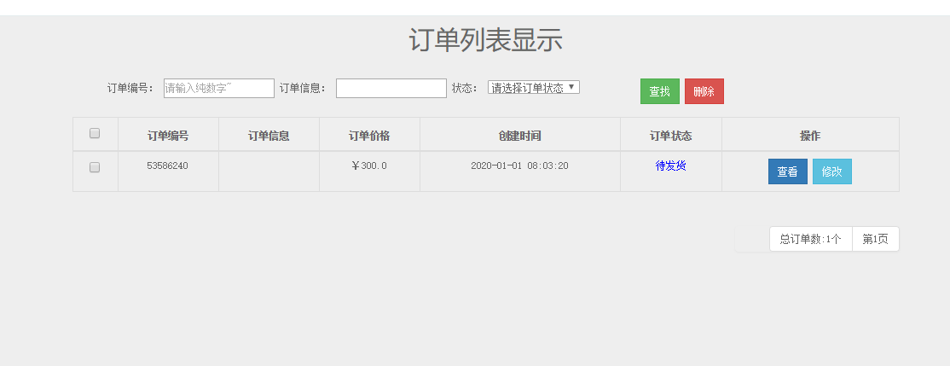
管理员的订单列表界面，用来查找订单

Slide 16
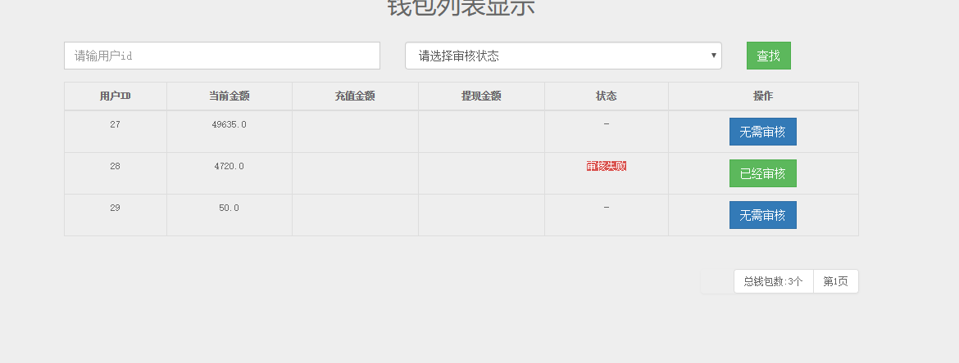
这就是管理员的钱包审核界面，用户的充值申请就是在这里申请是否通过

Slide 17
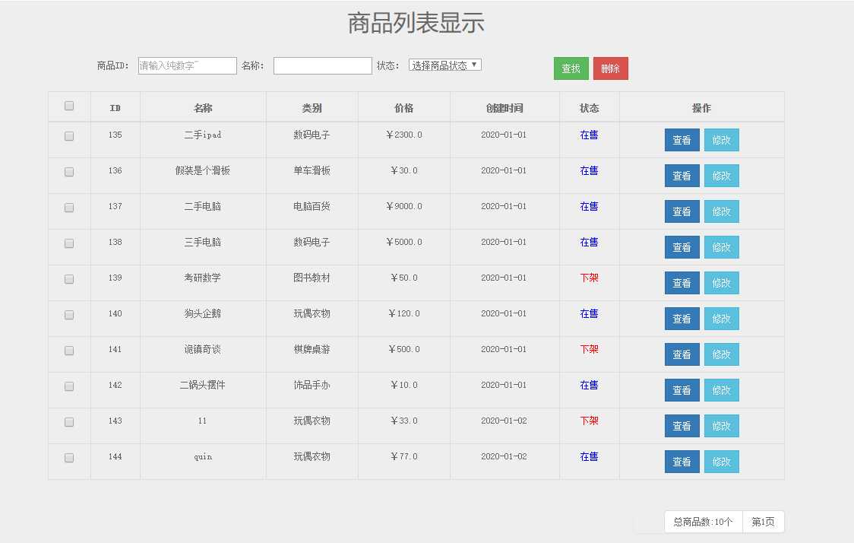
管理员的商品列表展示，管理员可以在这里查看与修改商品信息

Slide 18
遇到的挑战与感想
首次尝试Mybatis，由于M的简单轻便没有第三方依赖且实现了sql语句与代码的分离，虽然sql语句工程量较大，但是可以使用逆向工程自动生成pojo和Mapper们，大大减少工作量。此项目虽然耗费了大量精力但是还太过简陋，希望以后可以逐渐弥补自己的不足之处。

Slide 19
谢谢！

